Slide 1

국제 분업과 무역의 확대
10431 정호연

Slide 2
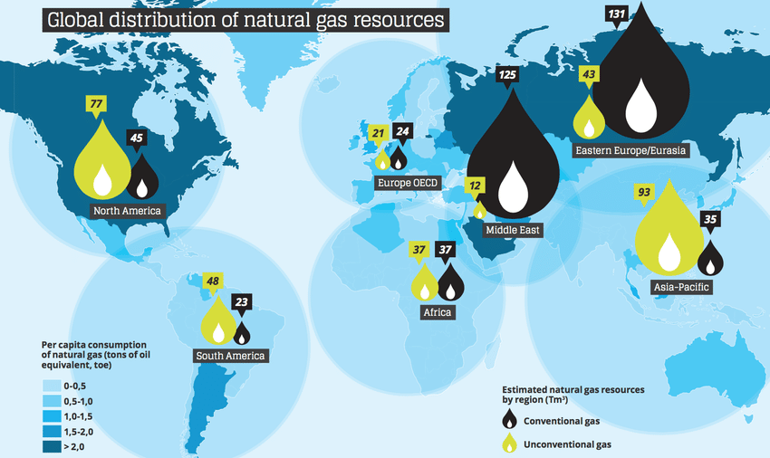
자원, 노동, 자본의 지역별 분포 차이
생산 요소가 지역별로 고르게 분포되어 있지 않기 때문에 상품을 생산할 때 국가 간의 생산비 차이가 발생

Slide 3
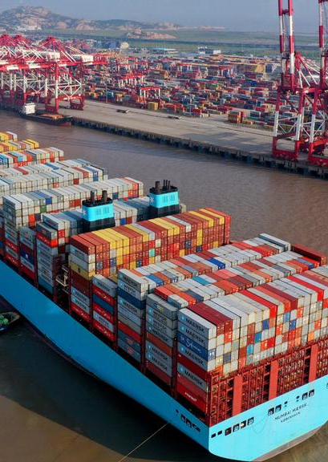
국제 분업과 무역의 필요성
세계 각국이 다른 나라보다 더 잘 만들 수 있는 재화와 서비스를 특화 생산하여 무역을 통해 교환하면 거래 당사국은 모두 이익을 얻을 수 있음

Slide 4



무역의 효용성
기업 : 판매시장을 확대 → 이윤 증가
소비자 : 상품 선택 폭의 확대 → 윤택한 소비 생활
세계 각국 : 생산 요소를 효율적으로 사용 → 경제 성장

Slide 5


비교우위의 원리
한 재화만 생산할 경우 최대 생산량
 | 갑 국 | 을 국
쌀 | 100톤 | 600톤
크레파스 | 200세트 | 300세트
효율이 좋다.
쌀 50톤
크레파스 150세트
더 효율이 좋다!

Slide 6

세계 무역 환경의 변화
세계화의 가속화
세계 무역 기구(WTO) 중심의 무역 확대
경제 협력체 결성을 통한 경제 통합
교통수단 발달, 정보 통신의 발달
관세 인하, 수입 제한 완화 조치 등 자유 무역 질서 구축
지역 경제 협력체 결성, 자유 무역 협정(FTA)을 통해 자국 이익 증진

Slide 7
무역확대의 긍정적 영향과 부정적 영향
긍정적 영향
기업간 경쟁 촉진
부정적 영향
경쟁력을 갖추진 못한 국가의 산업 생존 위험
규모의 경제와 고용 창출
국가 간 교류 확대
재화와 서비스 선택 폭 확대
해외 의존도 증가
비합리적 소비문화 조장

Slide 8
감사합니다
끝

